Slide 1
Construção da Tabela Verdade
Eduardo Furlan Miranda
2024-08-01
Baseado em: SCHEFFER, VC; VIEIRA, G; LIMA, TPFS. Lógica Computacional. EDE, 2020. ISBN 978-85-522-1688-9.

Slide 2
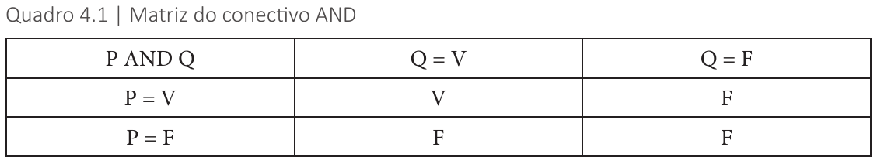
Matriz de conectivos
No canto superior esquerdo, temos a operação lógica a ser feita
Nas linhas abaixo da operação, temos a proposição “P” e os possíveis valores que ela pode assumir, ou seja, verdadeira / falsa
(continua)

Slide 3
Nas colunas ao lado da operação, temos os valores da proposição “Q”, ou seja, também verdadeira / falsa
No centro da matriz estão os possíveis resultados lógicos para a operação AND
quando P E Q são verdadeiras, o resultado é V
Para todos os demais casos, o resultado é falso (F)
A representação dos resultados lógicos por meio de matrizes de conectores ajuda na organização, porém, limita uma operação por matriz
Como meio de organizar os resultados e facilitar a operação entre vários conectores em uma mesma estrutura, podemos utilizar a Tabela Verdade

Slide 4
Construção da Tabela Verdade (TV)
Obtém resultados lógicos da combinação de proposições e conectores
TV é um método exaustivo de geração de valorações para uma dada fórmula
Fórmula é a composição de proposições e conectores lógicos, p. ex.: P ∨ Q

Slide 5
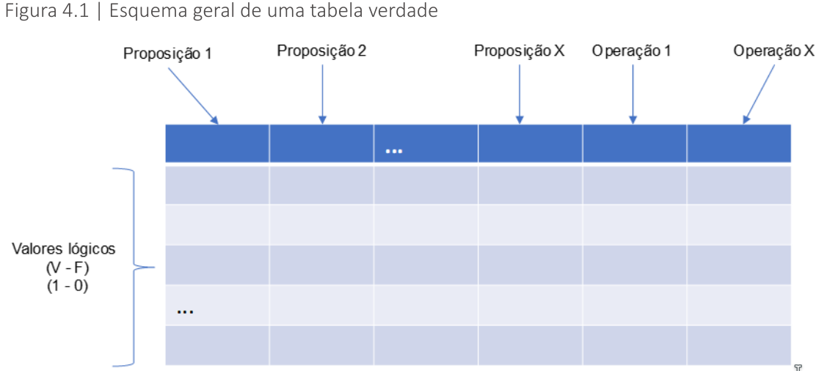

Slide 6
Nas colunas, colocaremos primeiro as proposições (quantas forem necessárias testar) e, em seguida, as operações lógicas das quais queremos obter os resultados
Nas linhas, colocaremos os valores lógicos (V – F) tanto para as proposições quanto para os resultados das fórmulas que obteremos
O objetivo com a tabela verdade é analisar TODOS os resultados possíveis, e podemos compará-la com um mapa de resultados

Slide 7
Toda proposição é binária, ou seja, só pode assumir um dos seguintes valores: Verdadeiro (V) ou Falso (F)
Podemos optar por utilizar 1 para V e 0 para F
Ao realizar uma operação lógica com duas proposições, temos que testar todas as combinações de respostas, o que influenciará diretamente a quantidade de linhas necessárias na TV

Slide 8
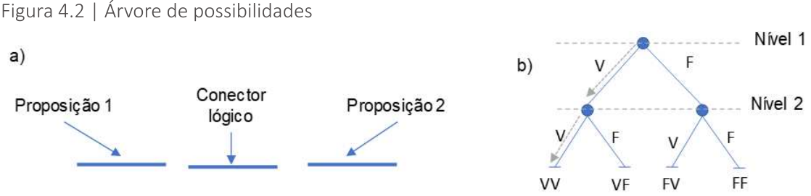
Na Figura criamos um esquema que mostra uma fórmula simples (operação binária); nele, temos um espaço reservado para uma proposição, um conector e outra proposição
Sabemos que cada proposição pode assumir somente os valores V ou F (1 ou 0 se preferir)

Slide 9
Com esses valores de entrada, essa fórmula genérica pode gerar quatro resultados distintos
Na Figura 4.2 (b), cada proposição gera um nível na árvore, e como temos duas proposições, temos dois níveis
Os ramos da árvore representam as possíveis respostas para cada proposição (somente V ou F) e suas combinações
Para encontrar todas as combinações possíveis é preciso percorrer os ramos passando pelos níveis, ou seja, para esse caso, existem 4 caminhos diferentes VV, VF, FV, FF

Slide 10
Podemos dizer que a entrada V da primeira proposição pode se combinar com as entradas V e F da segunda proposição, gerando, assim, dois resultados (o resultado depende do conector utilizado)
A entrada F da primeira proposição também pode se combinar com as entradas da segunda proposição, gerando dois novos resultados.
Portanto, ao final, temos quatro resultados

Slide 11
A quantidade de combinações será a quantidade de linhas da Tabela Verdade.
A quantidade de linhas (combinações) aumenta exponencialmente com a quantidade de proposições, seguindo a regra 2^{n} , em que n é o número de proposições
Para duas proposições, tem-se 2² = 4 ; para três proposições, tem-se 2³ = 8 linhas; para quatro proposições, tem-se 2⁴ = 16 linhas; e assim por diante

Slide 12
Tabela Verdade da conjunção (AND - E)
É utilizado para realizar uma operação binária entre duas proposições, quando se deseja obter um resultado verdadeiro se, e somente se, as duas proposições forem verdadeiras
O símbolo ∧ representa esse conector lógico
Para construir a tabela verdade da conjunção, vamos considerar como entradas as proposições A e B
Queremos avaliar os resultados para a fórmula A ∧ B

Slide 13
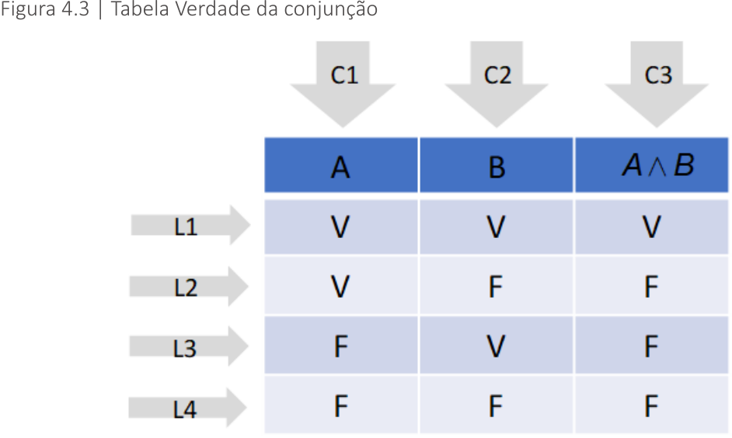

Slide 14
Na primeira coluna (C1) colocamos a proposição A, na segunda coluna (C2) a proposição B e na terceira coluna (C3) a fórmula que queremos avaliar
Na linha 1 (L1), colocamos as proposições A e B com entrada V. Veja na coluna 3 (C3) que a saída para essas entradas também é V
Na linha 2 (L2), colocamos a proposição A com entrada V e a B com entrada F. Veja na coluna 3 (C3) que a saída para essas entradas é F.

Slide 15
Na linha 3 (L3), colocamos a proposição A com entrada F e a B com entrada V. Veja na coluna 3 (C3) que a saída para essas entradas é F
Na linha 4 (L4), colocamos as proposições A e B com entrada F. Veja na coluna 3 (C3) que a saída para essas entradas é F

Slide 16
Como usamos duas proposições, foram necessárias 4 linhas para gerar a valoração da fórmula A ∧ B
Para a proposição A, primeiro foram dispostas as entradas V combinando com as entradas V e F da proposição B
Foram dispostas as entradas F combinando com as entradas V e F de B
A primeira coluna ficou com entradas VVFF e a segunda coluna VFVF

Slide 17
Exemplo
Imagine que estamos criando uma aplicação que precisa informar se uma determinada pessoa irá pagar imposto ou não, a depender da sua renda, de acordo com a regra:
  Se o salário for superior a 5 mil e a idade menor que 40 anos, a pessoa pagará de imposto 10% do seu salário
Proposições:
  A: o salário é maior que R$ 5 mil
  B: a idade é menor que 40 anos
Com base na TV da conjunção, vamos analisar qual seria o resultado da fórmula A ∧ B para uma pessoa que recebe um salário de R$ 4 mil e possui 32 anos

Slide 18
Avaliando a proposição A para o caso, temos um resultado F (pois não ganha salário de 5 mil)
A proposição B possui resultado V (a idade é menor que 40 anos)
Ao consultarmos a terceira linha da Figura 4.3, vemos que o resultado de A ∧ B para tais entradas é falso
Portanto, para o caso analisado, o resultado da fórmula é F

Slide 19
Tabela Verdade da disjunção (OR - OU)
Utilizado para realizar uma operação binária entre duas proposições quando se deseja obter um resultado falso se, e somente se, as duas proposições forem falsas.
Símbolo ∨ para representar esse conector lógico
Para construir a Tabela Verdade da disjunção, vamos considerar como entradas as proposições A e B
Queremos avaliar os resultados para a fórmula A ∨ B

Slide 20
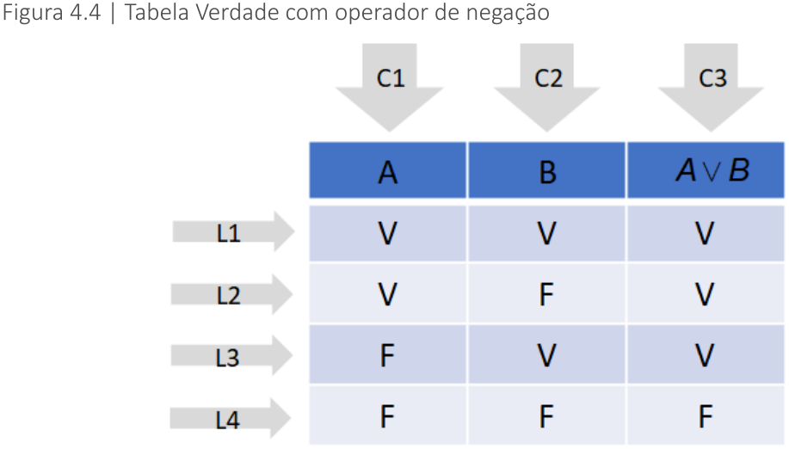

Slide 21
Na primeira coluna colocamos a proposição A, na segunda coluna a proposição B e na terceira coluna a fórmula que queremos avaliar
Na linha 1 (L1), colocamos as proposições A e B com entrada V. Veja na coluna 3 (C3) que a saída para essas entradas também é V
Na linha 2 (L2), colocamos a proposição A com entrada V e a B com entrada F. Veja na coluna 3 (C3) que a saída para essas entradas é V

Slide 22
Na linha 3 (L3), colocamos a proposição A com entrada F e a B com entrada V. Veja na coluna 3 (C3) que a saída para essas entradas é V
Na linha 4 (L4), colocamos as proposições A e B com entrada F. Veja na coluna 3 (C3) que a saída para essas entradas é F
Como mostra a TV da disjunção, basta que uma entrada seja verdadeira para obtermos um resultado verdadeiro

Slide 23
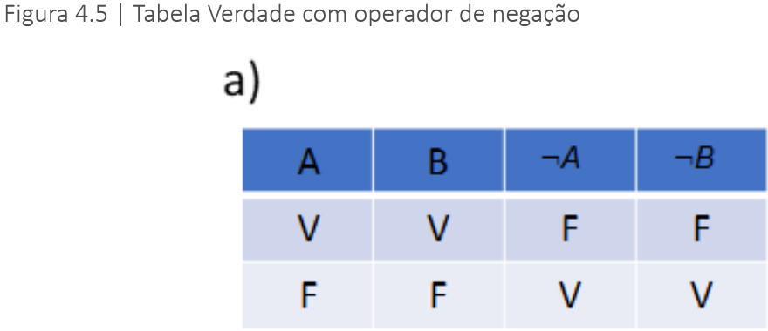
Tabela Verdade para Negação
O operador lógico de negação tem a função de inverter, seja uma entrada ou o resultado de uma operação
Símbolo ¬
Valores invertidos

Slide 24
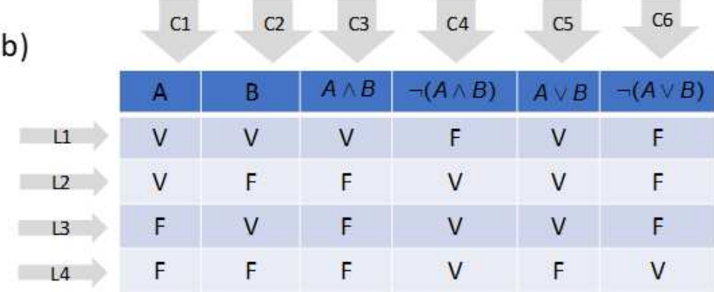
Conjunção e disjunção
Parênteses obrigatórios para indicar que a negação é para toda a operação
Negação da conjunção e disjunção

Slide 25
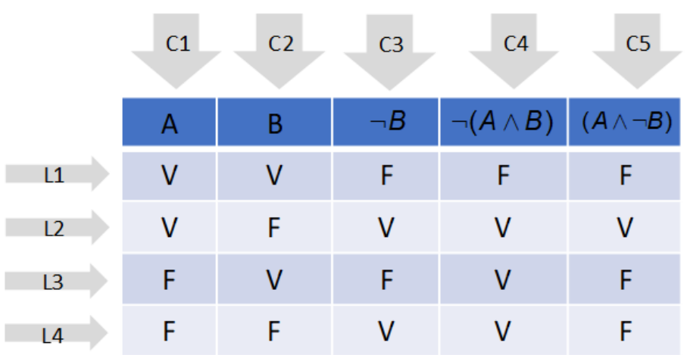
Figura 4.6 | Tabela Verdade com operador de negação

